Slide 1
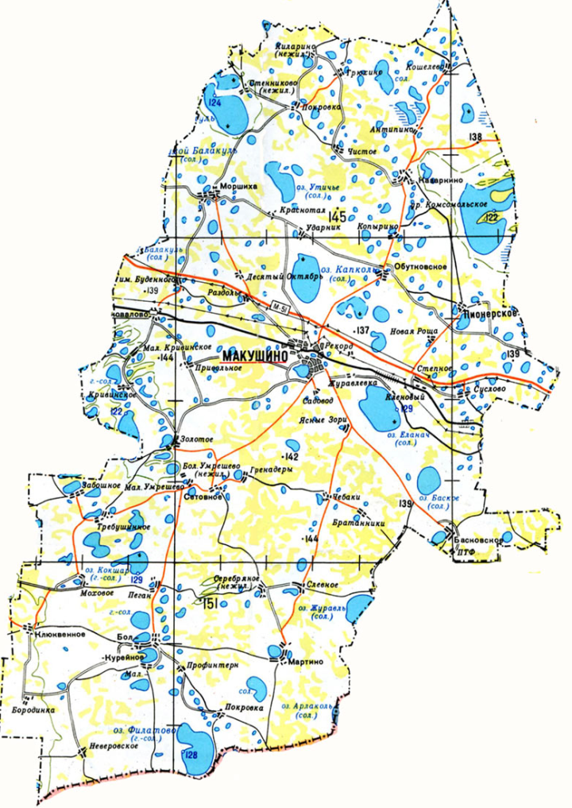
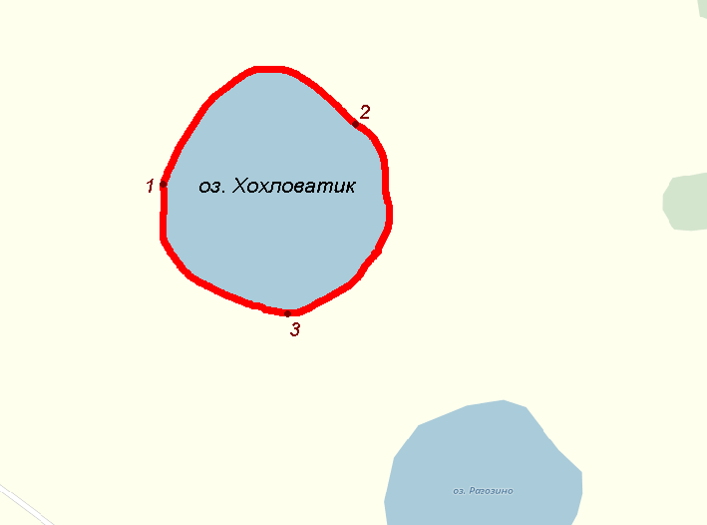
СХЕМА ГРАНИЦ РЫБОВОДНОГО УЧАСТКА №17
Наименование рыбоводного
участка
Описание границ рыбоводного
участка
длина (м),
ширина (м),
площадь (га)
Муниципальное
образование,
вид рыболовства
оз. Хохловатик
Географические координаты точек
(с использованием системы координат WGS84)
№
точ Е (долгота), N (широта)
ки
1. 67°1′24″ 54°52′5″
2. 67°1′51″ 54°52′12″
3. 67°1′41″ 54°51′54″
Площадь – 30 га
Макушинский
район
Куреинский
сельский совет
Товарное рыбоводство
от т. 1 до т. 2 по береговой линии; от т. 2 до т. 3 по береговой линии; от т. 3 до т. 1 по береговой линии.
оз. Хохловатик
Условные обозначения:
- Граница рыбоводного
участка

